Slide 1


صباح الخير

Slide 2

لقد تم الاتفاق
بين المعلمة / أسماء العوفي
وتلميذات الصف ثالث متوسط على التالي :
رفع اليد للمشاركة
الانتباه جيدا للشرح
تدوين الملاحظات
والحل
تجهيز ادواتك المدرسية
والكتاب المدرسي
الهدوءوتجنب الأحاديث الجانبية
أثناء الشرح
تسليم الواجبات في الوقت المحدد
تنفيذ الأنشطة في الوقت المحدد

Slide 3



الحقوق غيرمحفوظة للتعديل الشخصي في الدرس
اذكروني بدعواتكم الجميلة
المزيد من العروض من إعدادي
في قناتي
اضغط
أسمح بتحويل الملفات من قناتي فقط –ولاأسمح بنشرها من أي حساب آخر في التلقرام أو مواقع الانترنت
ولااسمح بإزالة اسمي وحقوقي عند تحويلها في التلقرام او مواقع الانترنت

Slide 4



Slide 5
فكرة الدرس
أتعرف المتتابعات الحسابية
أمثل المتتابعات الحسابية بدوال خطية .

Slide 6
الأهداف الفرعية
تمييز المتتابعة الحسابية
إيجاد الحد التالي
إيجاد الحد النوني
المتتابعة الحسابية باعتبارها دالة

Slide 7
المفردات
المتتابعة
الحد
المتتابعة الحسابية
الأساس

Slide 8


اكتب المتتابعة الآتية على السبورة، وبيِّن أنها حسابية؛ لأن الفرق بين كل حدين متتاليين ثابت.
٥، ١٠ ، ١٥ ، ٢٠ ، ٢٥ ، ....
٥؛ ١٠ ؛ ١٥
ما الحد الأول في المتتابعة؟ وما الحد الثاني؟ وما الحد الثالث؟
قيمة كل حدٍّ تساوي خمسة أمثال رقمه
كيف يرتبط كل حد بموقعه، أو برقم الحد؛ في المتتابعة؟
١٠٠ ؛ بما أن قيمة كل حدٍّ تساوي خمسة أمثال رقمه،فإن ٢٠ × ٥ =100
ما الحد العشرون في هذه المتتابعة؟ فسري إجابتك

Slide 9

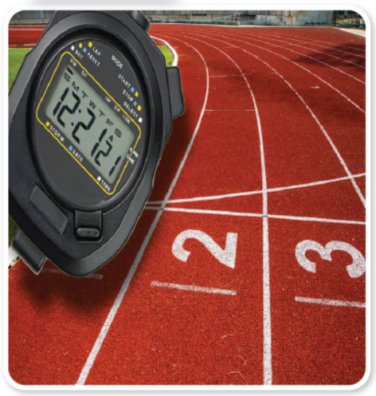
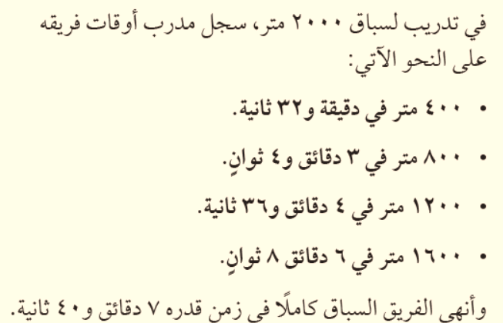
تزداد المسافات بمقدار ثابت 400 م
ما النمط الذي تلاحظه في المسافات ؟
يزداد الزمن بمقدار ثابت دقيقة و 32 ثانية
ما النمط الذي تلاحظه في الزمن ؟
08 : 6 + 32 : 1 = 40 : 7
كيف تحسب زمن السباق كاملا ؟

Slide 10






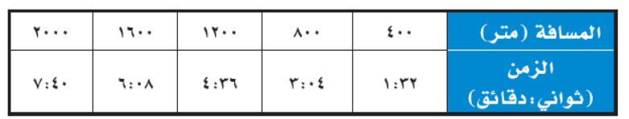








Slide 11

د = ــ 4
د = 2
نرمز لأساس المتتابعة بالرمز د

Slide 12







الفرق بين كل حد والذي يليه ليس ثابتا
الفرق بين كل حد والذي يليه ثابت
المتتابعة ليست حسابية
المتتابعة حسابية

Slide 13



1 ، 4 ، 9 ، 25 ، ...
ــ 26 ، ــ 22 ، ــ 18 ، ــ 14 ، ...
+ 16
+ 5
+ 3
+ 4
+ 4
+ 4
الفرق بين كل حد والذي يليه ليس ثابتا
الفرق بين كل حد والذي يليه ثابت
المتتابعة ليست حسابية
المتتابعة حسابية

Slide 14














Slide 15

نجد الأساس د:
أضف د إلى الحد الأخير
الثاني ــ الأول
د =
ــ 9
ــ 6 + ( ــ 3 ) =
= 9 ــ 15
ــ 15
ــ 6 + ( ــ 9 ) =
= ــ 6
ــ 21
ــ 6 + ( ــ 15 ) =
ــ 9 ، ــ 15 ، ــ 21
الحدود الثلاثة التالية هي :

Slide 16

, -6
, -3
0
- 3
- 3
- 3
- 3
15.5 ، 17 ، 18.5 ، 20
الحدود الأربعة التالية هي :

Slide 17
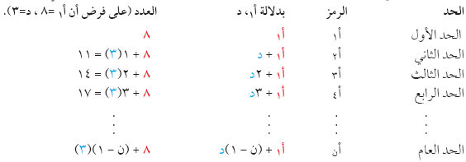

Slide 18

الـحـــد | الـرمـز | بدلالة أ1 , د | العدد ( على فرض أن أ1 = 8 , د = 3
8
أ₁
أ₁
الحد الاول
8 + 1 ( 3 ) = 11
أ₁ + د
أ₂
الحد الثاني
8 + 2 ( 3 ) = 14
أ₁ + 2د
أ₃
الحد الثالث
8 + 3 ( 3 ) = 17
أ₁ + 3د
أ₄
الحد الرابع
0
0
0
0
0
0
0
0
0
0
0
0
8 + (ن-1) ( 3 )
أ₁ + (ن-1) د
أ_{ن}
الحد النوني

Slide 19

























ــ 12
أ₁ =

Slide 20


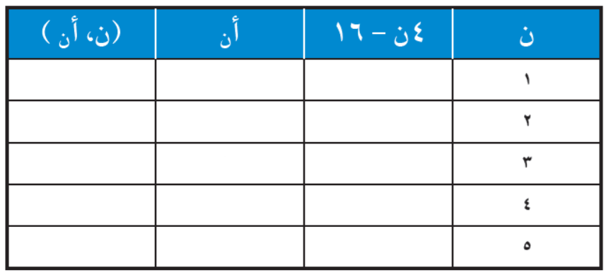


















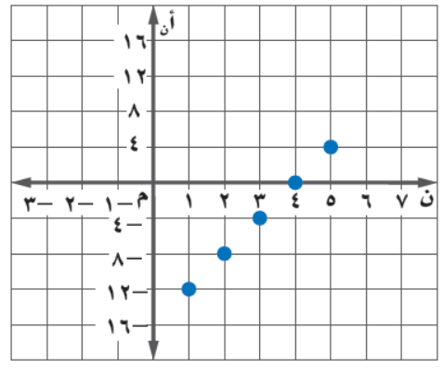







Slide 21


د = 4
ــ 12
أ₁ =
أ_{ن} = 4 ن ــ 16
المعادلة هي :
أ₁ + ( ن ــ 1 ) د
أ_{ن} =
أ_{ن} = 4 ن ــ 16
= ــ 12 + ( ن ــ 1 ) 4
أ₉ = 4 ن ــ 16
= ــ 12 + 4 ن ــ 4
أ₉ = 4 ( 9 ) ــ 16
= 4 ن ــ 16
أ₉ = 36 ــ 16
المعادلة هي :
أ₉ = 20
أ_{ن} = 4 ن ــ 16

Slide 22
معدل التغير غير الثابت
أ_{ن} = 4 ن ــ 16
مثل الحدود الخمسة الأولى من المتتابعة ــ 12 ، ــ 8 ، ــ 4 ، 0 ، ... بيانيا .
4 ( 5 ) ــ 16
أ₅ =
= 20 ــ 16
= 4
ص
ن | أ_{ن} | ( ن ، أ_{ن} )
1
2
3
4
5
●
( 1 ، ــ 12 )
ــ 12
●
س
( 2 ، ــ 8 )
ــ 8
●
( 3 ، ــ 4 )
ــ 4
●
( 4 ، 0 )
0
( 5 ، 4 )
4
●

Slide 23

أ_{ن} = 4 ن ــ 16
المعادلة هي :
أ_{ن} = 4 ن ــ 16
32 = 4 ن ــ 16
32 + 16= 4 ن
48 = 4 ن
12 = ن
أي أن : الحد الذي قيمته 32 هو الحد الثاني عشر

Slide 24

-13
أ₁ =
-13
د =
3
أ_{ن} = ــ 13ن + 16
معادلة الحد النوني
أ₁ + ( ن ــ 1 ) د
أ_{ن} =
المعادلة العامة للحد النوني
أ₁₅ = ــ 13 ( 15 ) + 16
التعويض
= 3 + ( ن ــ 1 ) ( ــ 13 )
أ₁₅ = ــ 195 + 16
التوزيع
= 3 ــ 13 ن + 13
أ₁₅ = ــ 179
تبسيط
= ــ 13 ن + 16
أ_{ن} = ــ 13 ن + 16
المعادلة هي :
Notes:
الحد الأول أ₁ = 3 , والأساس د =الثاني ــ الأول= - 10 – 3 = - 13

Slide 25

-13
-13
الأساس =
الأساس $≠$ الحد الأول
أ_{ن} = ــ 13ن + 16
معادلة الحد النوني
أ₁ + ( ن ــ 1 ) د
أ_{ن} =
أ₁₅ = ــ 13 ( 15 ) + 16
الحد الأول – الأساس
3-(-13 )= 3+13=16
-13ن + 16
معادلة الحد النوني :
أ₁₅ = ــ 195 + 16
أ₁₅ = ــ 179
Notes:
الحد الأول أ₁ = 3 , والأساس د =الثاني ــ الأول= - 10 – 3 = - 13

Slide 26
أ_{ن} = ــ 13ن + 16
ــ 13 ( 5 ) + 16
أ₅ =
= ــ 65 + 16
= ــ 49
ص
ن | أ_{ن} | ( ن ، أ_{ن} )
1
2
3
4
5
1
2
3
4
5
6
7
●
س
( 1 ، 3 )
3
ــ 10
●
ــ 20
●
( 2 ، ــ 10 )
ــ 10
ــ 30
ــ 40
●
( 3 ، ــ 23 )
ــ 23
ــ 50
●
ــ 60
( 4 ، ــ 36 )
ــ 36
ــ 70
( 5 ، ــ 49 )
ــ 49
ــ 80

Slide 27

أ_{ن} = ــ 13ن + 16
معادلة الحد النوني
ــ 114 = ــ 13ن + 16
13ن = 16 + 114
13ن = 130
ن = 10
أي أن : الحد الذي يساوي ــ 114 هو الحد العاشر

Slide 28
معادلة الحد النوني تكتب على الصورة :
المتتابعة الحسابية هي دالة خطية فيها :
ق ( ن ) = ( ن ــ 1 ) د + أ1
ن متغير مستقل
حيث ن عدد صحيح موجب
أ_{ن} متغير تابع
مجال معظم الدوال الخطية هو
مجموعة الأعداد الحقيقية
د الميل

Slide 29
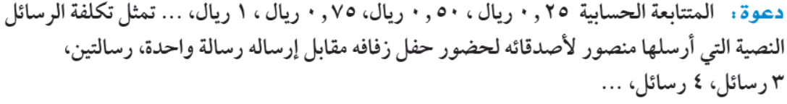


















Slide 30

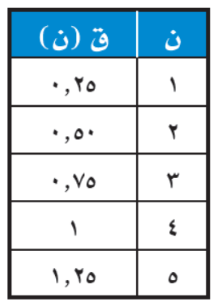
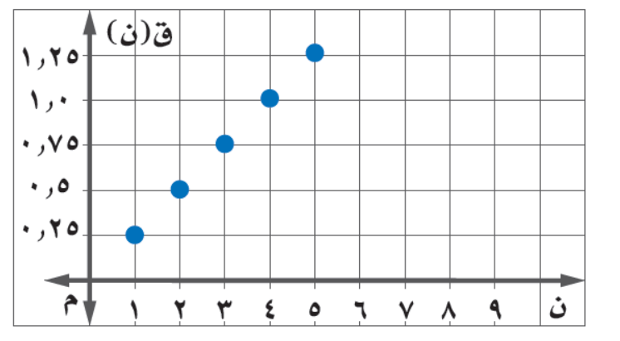

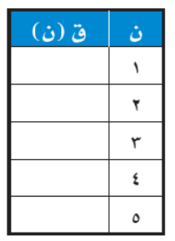





Slide 31


2
أ₁ =
0.1
2.1 ــ 2 =
د =
ص
2.7
أ₁ + ( ن ــ 1 ) د
أ_{ن} =
2.6
2.5
= 2 + ( ن ــ 1 ) ( 0.1 )
2.4
2.3
●
= 2 + 0.1 ن ــ 0.1
2.2
●
2.1
●
= 0.1 ن + 1.9
2
●
س
أ_{ن} = 0.1 ن + 1.9
الدالة هي :
1
2
3
4
5
6
7

Slide 32


Slide 33


4 ، 9 ، 14 ، 19 ، ...
18 ، 16 ، 15 ، 13 ، ...
+ 5
+ 5
+ 5
ــ 2
ــ 1
ــ 2
الفرق بين كل حد والذي يليه ثابت
الفرق بين كل حد والذي يليه ليس ثابتا
المتتابعة حسابية
المتتابعة ليست حسابية

Slide 34


, -6
, -3
0
- 3
- 3
- 3
- 3
0 ، ــ 3 ، ــ 6
الحدود الثلاثة التالية هي :
, -6
, -3
0
+ 4
+ 4
+ 4
+ 4
+ 4
+ 4
14 ، 18 ، 22
الحدود الثلاثة التالية هي :

Slide 35

ن | 1 | 2 | 3 | 4 | 5
أ_{ن} | 15 | 13 | 11 | 9
15
أ₁ =
7
ــ 2
13 ــ 15 =
د =
ص
أ_{ن} = ــ 2 ن + 17
أ₁ + ( ن ــ 1 ) د
أ_{ن} =
19
ــ 2 ( 5 ) + 17
أ₅ =
17
= 15 + ( ن ــ 1 ) ( ــ 2 )
15
●
= ــ 10 + 17
13
●
= 7
= 15 ــ 2 ن + 2
11
●
9
●
= ــ 2 ن + 17
7
●
س
أ_{ن} = ــ 2 ن + 17
المعادلة هي :
1
2
3
4
5
6
7
Notes:
الحد الأول أ₁ = 15 , الأساس د = 13 – 15 = - 2
أ_{ن} = أ₁ + ( ن – 1 ) د معادلة الحد النوني
= 15 + ( ن – 1 ) ( - 2 ) التعويض
= 15 + ( - 2 ن ) +2 التوزيع
= 17 – 2 ن التبسيط

Slide 36

ن | 1 | 2 | 3 | 4 | 5
أ_{ن} | ــ 1 | ــ 0.5 | 0 | 0.5
ــ 1
أ₁ =
1
أ_{ن} = 0.5 ن ــ 1.5
0.5
0.5 ــ 0 =
د =
ص
0.5 ( 5 ) ــ 1.5
أ₅ =
أ₁ + ( ن ــ 1 ) د
أ_{ن} =
= 2.5 ــ 1.5
2
= ــ 1 + ( ن ــ 1 ) ( 0.5 )
1.5
= 1
1
●
= ــ 1 + 0.5 ن ــ 0.5
0.5
●
0
●
س
= 0.5 ن ــ 1.5
1
2
3
4
5
6
7
ــ0.5
●
ــ 1
●
أ_{ن} = 0.5 ن ــ 1.5
المعادلة هي :

Slide 37
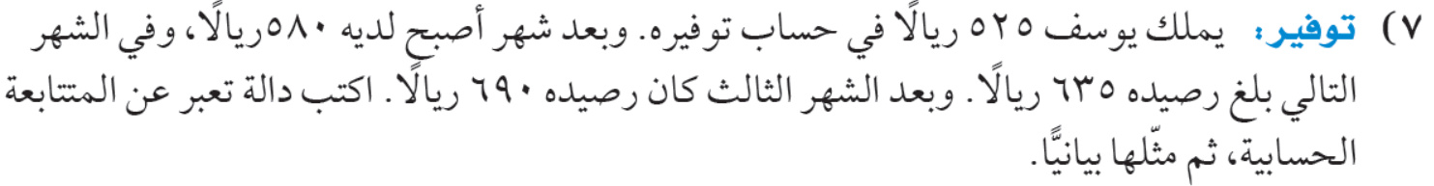
ن | 0 | 1 | 2 | 3
أ_{ن} | 525 | 580 | 635 | 690
580
الحد الأول أ₁ =
ص
55
690 ــ 635 =
الأساس د =
700
●
675
أ₁ + ( ن ــ 1 ) د
أ_{ن} =
650
●
625
= 580 + ( ن ــ 1 ) ( 55 )
600
575
●
= 580 + 55 ن ــ 55
550
●
= 55 ن + 525
525
س
أ_{ن} = 55 ن + 525
الدالة هي :
1
2
3
4
5
6
7
Notes:
الدالة هي ق(ن) = 55ن + 525

Slide 38
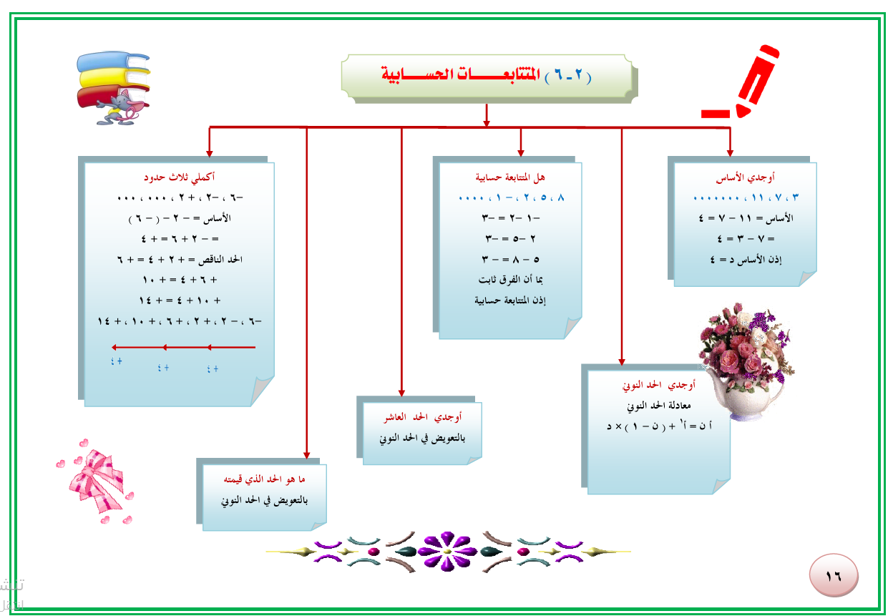

Slide 39
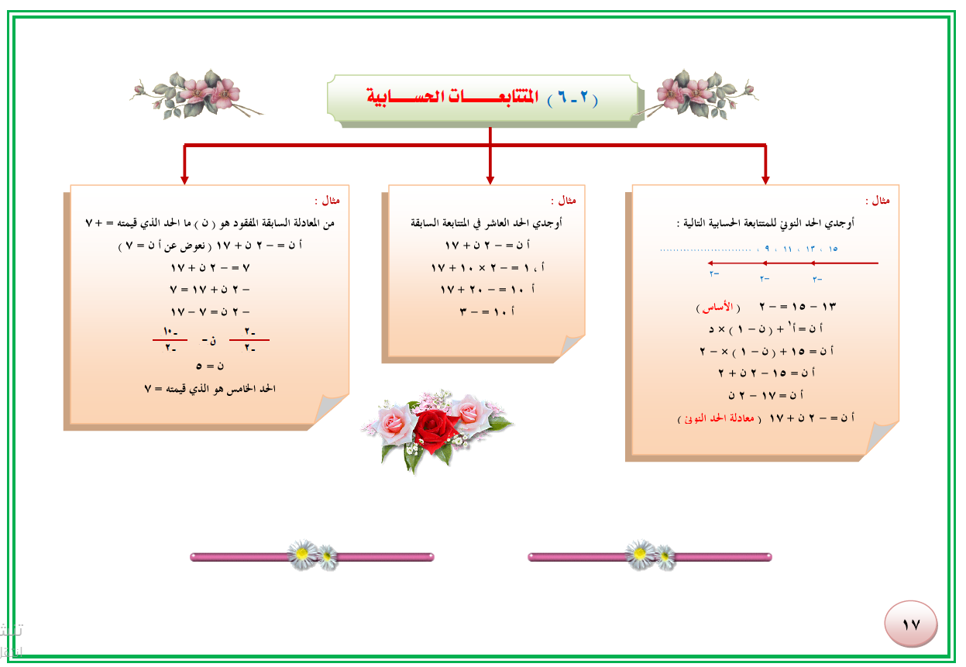

Slide 40
الحقوق غيرمحفوظة للتعديل الشخصي في الدرس
اذكروني بدعواتكم الجميلة
المزيد من العروض من إعدادي
في قناتي
اضغط
أسمح بتحويل الملفات من قناتي فقط –ولاأسمح بنشرها من أي حساب آخر في التلقرام أو مواقع الانترنت
ولااسمح بإزالة اسمي وحقوقي عند تحويلها في التلقرام او مواقع الانترنت

Slide 41
تم الاستفادة
من الأعضاء في منتديات يزيد
عرض بوربوينت
من إعداد العضو: تركي 30 ( اغلب الشرايح نقلتها من عروضه)
وحلول العضو:
عقيل الزبيدي ( رحمه الله)
وحلول الاستاذ:
أحمد صالح الديني
وأوراق عمل :
غادة الشاعر
جزاهم الله خير وأجزل لهم المثوبة
اللهم ارحم عقيل وتركي واغفر لهما وتجاوز عنهما وارفع منزلتهما في الجنة
جزاهم الله خير عني وعن كل من استفاد من أعمالهم
اللهم إنهما قد كفونا هم الدنيا فاكفهم هم البرزخ والاخرة
يارب يامن من وسعت رحمته كل شي اغفرلتركي و عقيل واعفو عنهم وارفع منزلتهما عندك في الفردوس الأعلى من الجنة

